Slide 1
Poskytování příspěvků na bezbariérové pěší trasy z rozpočtu
Státního fondu dopravní infrastruktury
Ing. Dana Teichmanová
Vedoucí oddělení poskytování příspěvků I.

Slide 2
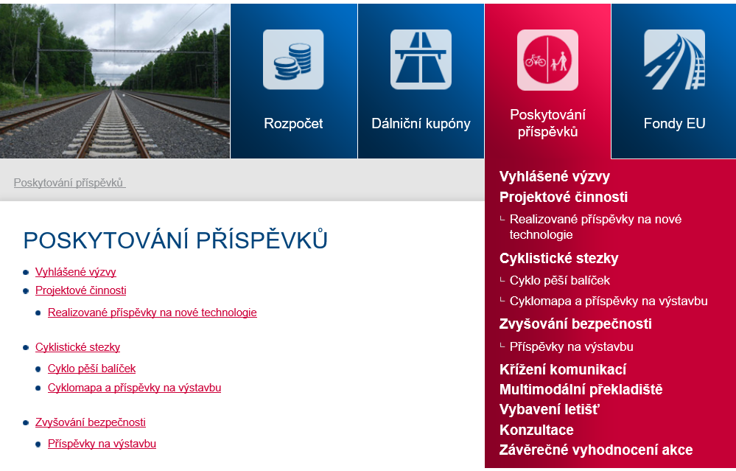
Příspěvky SFDI – www.sfdi.cz
V období 2001 – 2017 poskytl SFDI
  3,090 mld. Kč na 1463 akcí zvyšujících bezpečnost dopravy
  1,928 mld. Kč na 589 akcí výstavby a údržby cyklostezek
  704 mil. Kč na 299 projektů „nových technologií“
  15,391 mil. Kč na 3 akci v rámci „Křížení komunikací“
  7,661 mil. Kč na 4 akce v rámci „Vybavení letišť“

Slide 3
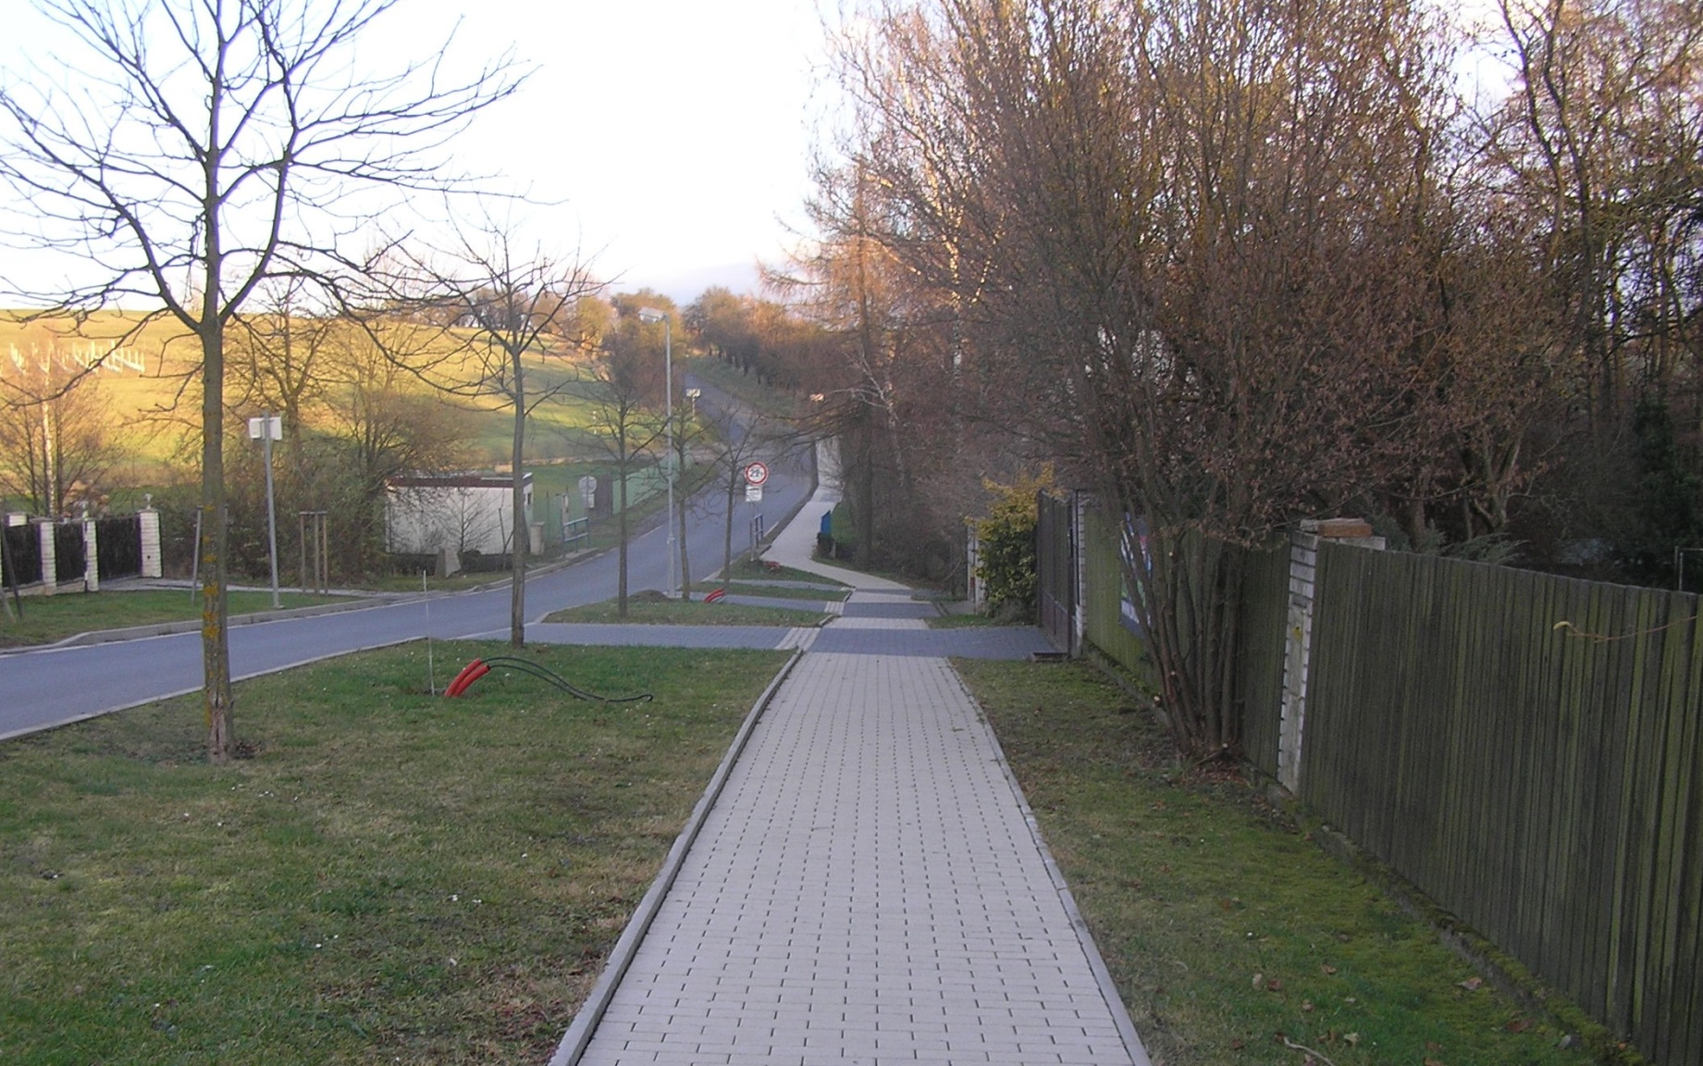
Čerpání příspěvků v letech 2015-2017
Příspěvky (v tis. Kč) | 2015 čerpáno SFDI | 2016 čerpáno SFDI | 2017 čerpáno SFDI | 2018 Rozpočet SFDI
na projekty a expertní činnost, nové technologie | 132 138 | 155 800 | 120 054 | -
na zvyšování bezpečnosti nebo plynulosti dopravy | 316 942 | 468 262 | 407 028 | 250 000
na výstavbu cyklistických stezek | 143 072 | 98 506 | 131 213 | 150 000
na křížení komunikací | - | - | 15 391 | 250 000
na vybavení letišť | - | - | 7 661 | 40 000
na bezpečnost sil. II. a III. třídy | - | - | - | 100 000

Slide 4
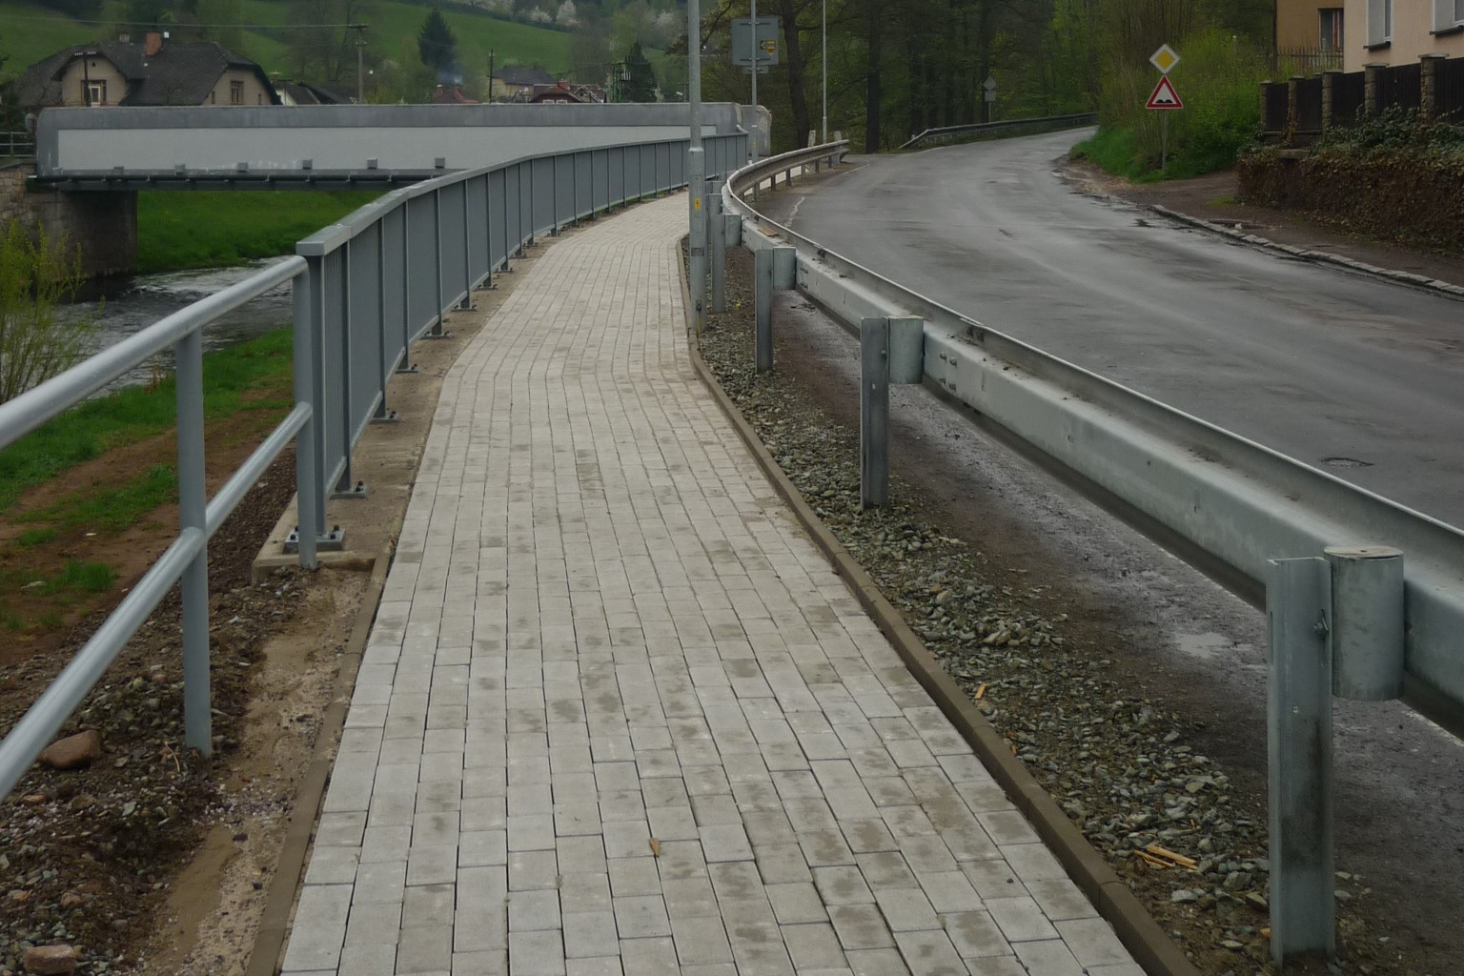
Příspěvky na zvyšování bezpečnosti
Na opatření ke zvýšení bezpečnosti nebo plynulosti dopravy nebo opatření ke zpřístupňování dopravy osobám s omezenou schopností pohybu nebo orientace
Pravidla schválena 25. 10. 2017
Termín pro předkládání žádostí: 11. 1. 2018
Maximální výše příspěvku
  85% uznatelných nákladů stavební části akce
  Limit 0,3 až 20 mil. Kč na žadatele
Nové bodování akcí
Nově možnosti řešení přechodů i mimo řešenou bezbariérovou trasu

Slide 5
Příspěvky na zvyšování bezpečnosti

Slide 6
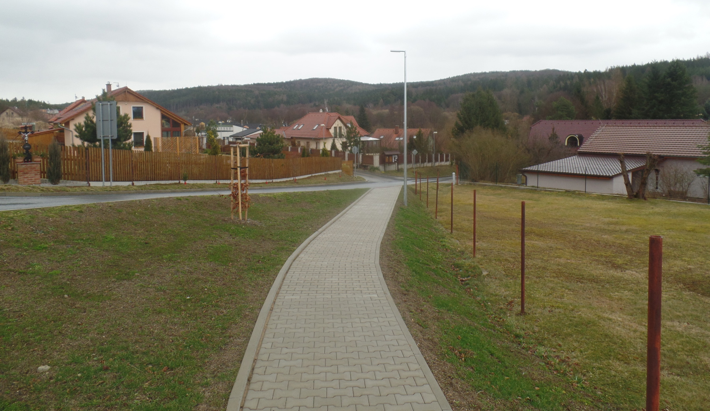
Příspěvky na zvyšování bezpečnosti
Příspěvky (v tis. Kč) | 2015 čerpáno SFDI | 2016 čerpáno SFDI | 2017 čerpáno SFDI | 2018 rozpočet SFDI
na zvyšování bezpečnosti nebo plynulosti dopravy | 316 942 | 468 262 | 407 028 | 250 000

Slide 7
Podpora realizace záměrů bezbariérových tras ve městech a obcích za příspěvku z rozpočtu SFDI
Příspěvky na trasy schválené v NRPM | 2009 | 2010 | 2011 | 2012 | 2013 | 2014 | 2015 | 2016 | 2017 | celkem
Počet akcí | 6 | 21 | 10 | 11 | 17 | 7 | 15 | 12 | 10 | 109
Poskytnuté příspěvky celkem (v mil. Kč) | 30,0 | 64,0 | 22,2 | 32,6 | 37,0 | 14,5 | 36,2 | 30,4 | 26,9 | 293,9

Slide 8
Konzultace žádostí
  Konzultace žádostí připravovaných žádostí probíhají od října 2008 a jejich konání bylo na základě zájmu žadatelů. Při těchto konzultacích je prováděna zejména kontrola projektových dokumentací z hlediska jejich souladu s platnou legislativou, zejm. v oblasti bezbariérového užívání staveb (tedy s vyhl. MMR č. 398/2009 Sb.)
  Během konzultačních dnů na pracovišti v Praze byla v roce 2016 provedena konzultace u 151 projektů a v roce 2017 celkem 163 žádostí, 64 projektů na bylo v roce 2016 konzultováno na pracovišti SFDI v Brně.

Slide 9
Úspěšnost podaných žádostí
Příspěvky (v tis. Kč) | 2015 | 2016 | 2017 | 2018
Počet podaných žádostí | 485 1. kolo 320; 2. kolo 165 | 289 | 411 | 324
Počet schválených žádostí | 273 1. kolo 178; 2.kolo 95 | 200 | 251 (+ 27 žádostí nebylo schváleno z důvodu nedostatku finančních prostředků v rozpočtu SFDI v roce 2017
Procento úspěšnosti | 56% | 69% | 61% (resp. 68%)

Slide 10
Nejčastější chyby PD bezbariérových pěších tras z hlediska bezbariérového užívání staveb dle vyhlášky č.398/2009 Sb., dle vyhl. č. 146/2008 Sb. a přísl. ČSN
Většina projektů řeší nedostatečně koncepci bezpečného uspořádání dopravního prostoru, tj. správné členění šířkového uspořádání pro chodce, cyklisty, klidovou dopravu a hlavní dopravní prostor. Optimalizace šířkového uspořádání dopravního prostoru bohužel je stále výjimkou.
Zbytečně velký podíl PD je oprava/rekonstrukce chodníků v původním půdoryse chodníků.

Slide 11
Nejčastější chyby PD bezbariérových pěších tras z hlediska bezbariérového užívání staveb dle vyhlášky č.398/2009 Sb., dle vyhl. č. 146/2008 Sb. a přísl. ČSN
Nedoložení celistvosti trasy – pokud je trasa přerušena a v místě přerušení je již úsek vyhovující z hlediska BUS, je třeba jej řádně popsat, zdokumentovat a doložit.
Návaznosti na začátku a konci budovaného úseku – nejsou popsány a často jsou řešeny chybně (šířka napojení navazující pěší trasy, délka a řešení přechodů, MP apod.).
Komunikace pro chodce často navržena v šíři menší než 1,5 m bez vydané výjimky.
Délka přechodů pro chodce a míst pro přecházení (MP) není dodržena v maximální délce 6,5 m u novostaveb a 7 m u změn dokončených staveb. Často není v situaci uvedena kóta, případně je přechod či MP okótováno chybně.
Délky samostatných sjezdů (délka snížené hrany obruby) větší než 6 m (ČSN 73 6110, čl. 10.1.2.12) bez zdůvodnění, bez dodatečných bezpečnostních prvků (sloupky), bez umělé vodící linie v délce přerušení více než 8 m.
Chybné nebo chybějící zatřídění komunikací dle Zákona č. 13/1997 Sb. a v návaznosti na to chybné řešení – chodníkový přejezd (sjezd) x MP (přechod). Zatřídění komunikací musí být v souladu s pasportem komunikací obce.

Slide 12
Nejčastější chyby PD bezbariérových pěších tras z hlediska bezbariérového užívání staveb dle vyhlášky č.398/2009 Sb., dle vyhl. č. 146/2008 Sb. a přísl. ČSN
Obecně chybné a často nelogické řešení hmatových prvků – signální a varovné pásy, použití vodících linií a vodících pásů přechodu v rozporu s vyhl. č. 398/2009 Sb. (i vysloveně nebezpečná řešení - např. signální pásy směřující mimo osu přecházení, v některých případech přímo do křižovatky)
Chybné řešení odsazených signálních pásů u míst pro přecházení (MP), často navrženy kratší než 1,5 m (resp. 1 m u změn dokončených staveb) a nedodržení přesahů 0,80 m, netvoří přímou linii – nenavazují, příp. chybí zdůvodnění jejich vypuštění dle ČSN 73 6110 Z1 čl. 10.1.3.1.14.
Snížení výšky obruby u chodníku pod 8 cm (někdy i do úrovně vozovky) ve velkém rozsahu např. u ploch parkoviště, veřejných prostranství, provozoven. I přes umístění varovného pásu jde o nebezpečné řešení v rozporu s vyhl. č. 398/2009 Sb. a ČSN 73 6110 Z1.
Chybné nebo chybějící řešení rampových částí chodníku se zákresem v situaci, nezachování min. průchozího prostoru 90 cm s příčným sklonem max. 2%. Navazující šikmé plochy přechodu (rampové části) přesahují maximální povolený sklon v poměru 1:8 (tj. 12,5%), přičte-li se vlastní podélný sklon pěší trasy.
Chybějící výškové řešení nebo chybné – nedodržení podélného sklonu komunikace pro chodce nejvýše 8,33%
Není dodržen příčný sklon komunikace pro chodce nejvýše 2%.

Slide 13
Nejčastější chyby PD bezbariérových pěších tras z hlediska bezbariérového užívání staveb dle vyhlášky č.398/2009 Sb., dle vyhl. č. 146/2008 Sb. a přísl. ČSN
Řešení a popis vodící linie a umělé vod. linie často chybí.
Při navrhování autobusových zastávek je často menší výška nástupiště autobusů než předepsaná min. 20 cm u novostaveb a 16 cm u změn dokončených staveb.
Nedodržení minimální šířky nástupiště 2,2 m, příp. 1,7 m (ve stísněných podmínkách) dle ČSN 73 6425-1 čl. 6.2.2.5.
Neuvedena materiálová specifikace pro hmatovou dlažbu (materiál použitý pro hmatové úpravy musí splňovat NV 163/2002 Sb. (nařízení vlády) a TN TZÚS 12.03.04. – 06 (technický návod Technického a zkušebního ústavu stavebního).
Neuvedený nebo špatně řešený barevný kontrast hmatových prvků u přechodů, míst pro přecházení a vjezdů.
Překážky na komunikaci pro chodce a technické vybavení komunikace (chodníku) nejsou okótovány a není zachován min. průchozí prostor 1,5 m (resp. 0,9 m u technického vybavení komunikace), nevyhovují bodu 1.2.1., 1.2.2. a 1.2.3 Přílohy 2 vyhlášky č.398/2009 Sb.
Rozhledové poměry nejsou řešeny, případně jsou nevyhovující.
Odchylky od platných předpisů nejsou popsány a zdůvodněny v technické zprávě ve vazbě na výkresovou část projektové dokumentace.

Slide 14
Nejčastější chyby PD bezbariérových pěších tras z hlediska bezbariérového užívání staveb dle vyhlášky č.398/2009 Sb., dle vyhl. č. 146/2008 Sb. a přísl. ČSN
Není doložena ověřená PD ve stavebním řízení od příslušného speciálního stavebního úřadu. Není možné předložit kopie čelních stran s ověřením a k žádosti přiložit PD upravenou bez ověření. Často chybí ověření stavebním úřadem úplně.
PD bývá předkládána bez vyznačení autorizace zpracovatele projektové dokumentace.
Členění PD není dle vyhl. č. 146/2008 Sb. (členění i názvy jednotlivých kapitol neodpovídají vyhlášce, často některé důležité součásti PD chybí – výkresy bezbariérového užívaní staveb (BUS), výkres podélného profilu, výkresy příčných řezů, dopravní značení, ZOV s řešením BUS po dobu výstavby, dokladová část atd.).
Doložené stavební povolení není vydáno příslušným speciálním stavebním úřadem dle §15 odst. 1 písm. c) Zákona č. 183/2006 Sb. a dle §40 Zákona č. 13/1997 Sb. Často není vydáno stavební povolení ani souhlas s provedením ohlášené stavby s odkazem na §15 odst. 1 vyhl. č. 104/1997 Sb. (Na běžnou údržbu nelze dle Pravidel poskytnout příspěvek)

Slide 15
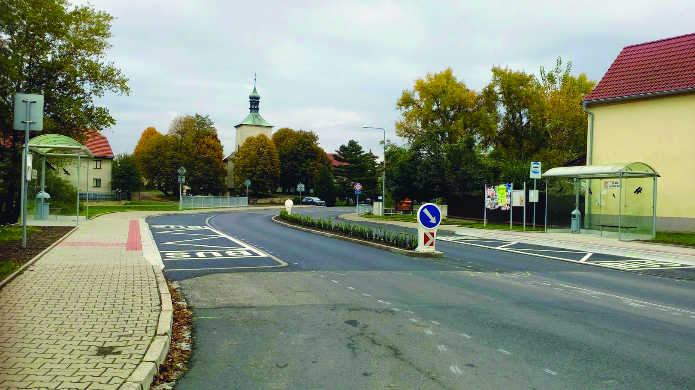
Děkuji Vám za pozornost!
Ing. Dana Teichmanová
email: dana.teichmanova@sfdi.cz

